Slide 1
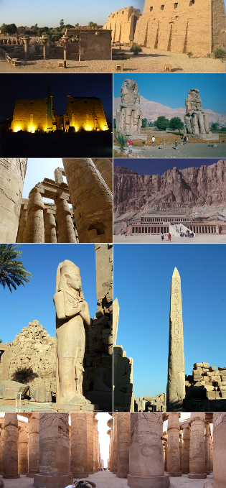
Lorient Vous Présente La Ville De Louxor (Egypte )

Slide 2
Louxor ou Louqsor, en arabe : الأقصر / al-uqṣur, est une ville située sur la rive droite du Nil, en Haute-Égypte, située à environ 700 km au sud du Caire et à environ 300 km au nord d'Assouan. Selon le recensement de 20061, c'est à présent une ville de 429 000 habitants2 — qui vivent tous directement ou indirectement du tourisme —, ce qui la place au neuvième rang des villes égyptiennes.
Louxor est la ville moderne qui jouxte au sud la cité antique de Thèbes. Le temple d'Amon, relié à celui de Karnak par un dromos, longue allée bordée de sphinx, fut érigé au xive siècle av. J.-C., sous le règne d'Amenhotep III. Il fut modifié par la suite par Ramsès II, qui y ajouta notamment six statues monumentales et deux obélisques, offerts à la France en 1831, dont l'un orne depuis la place de la Concorde à Paris.

Slide 3
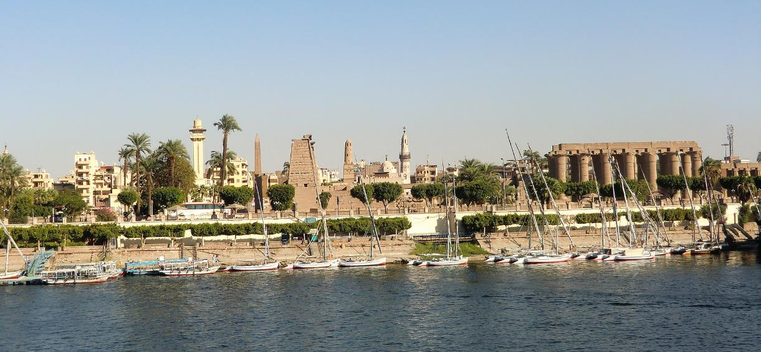
: Louxor vu du Nil.

Slide 4
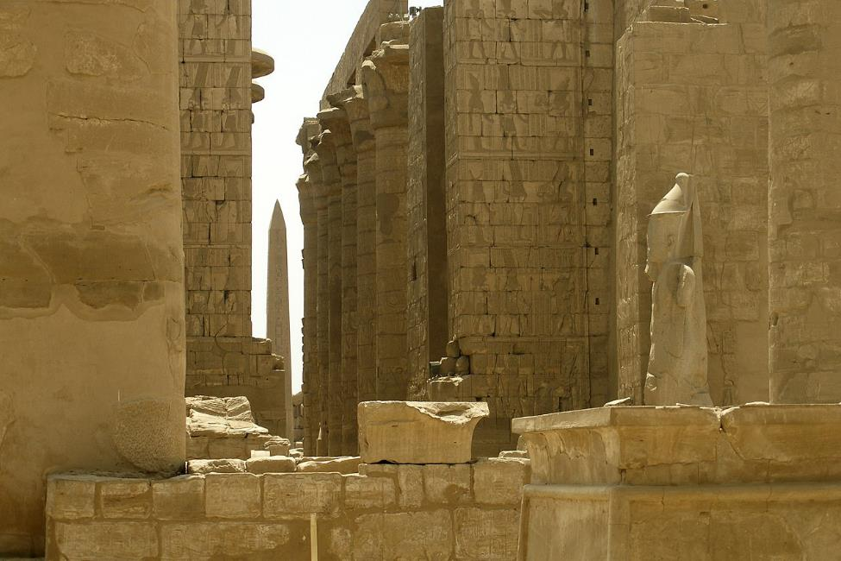
Temple de Karnak.

Slide 5
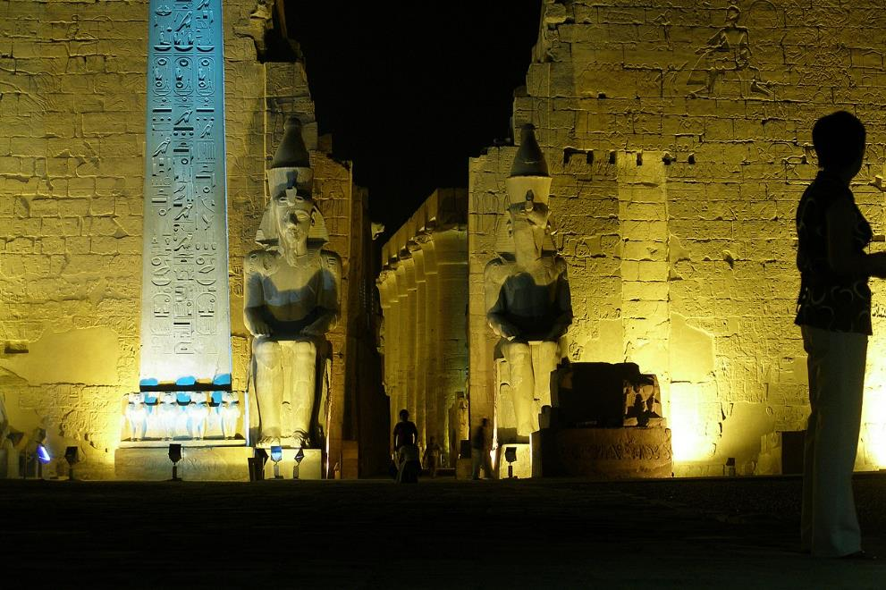
Temple de Louxor.

Slide 6
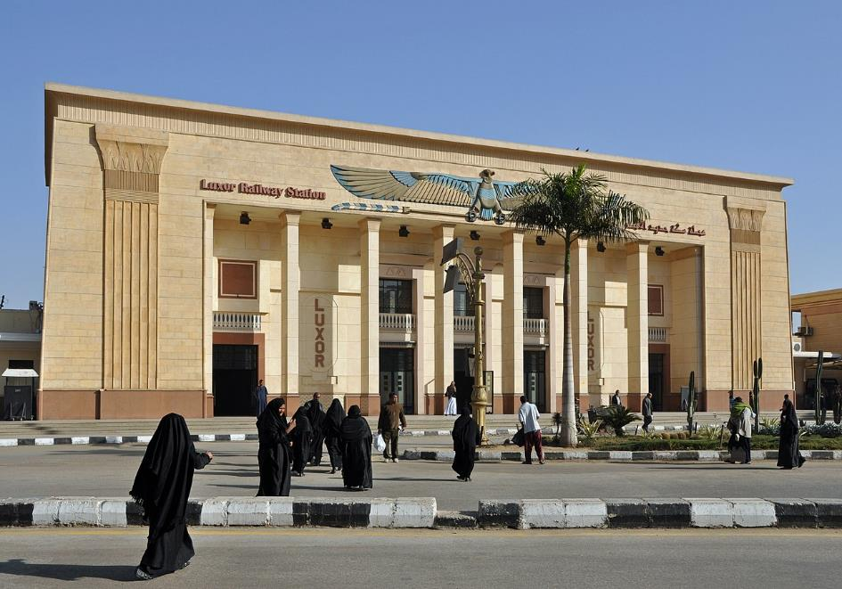
Gare de Louxor.

Slide 7
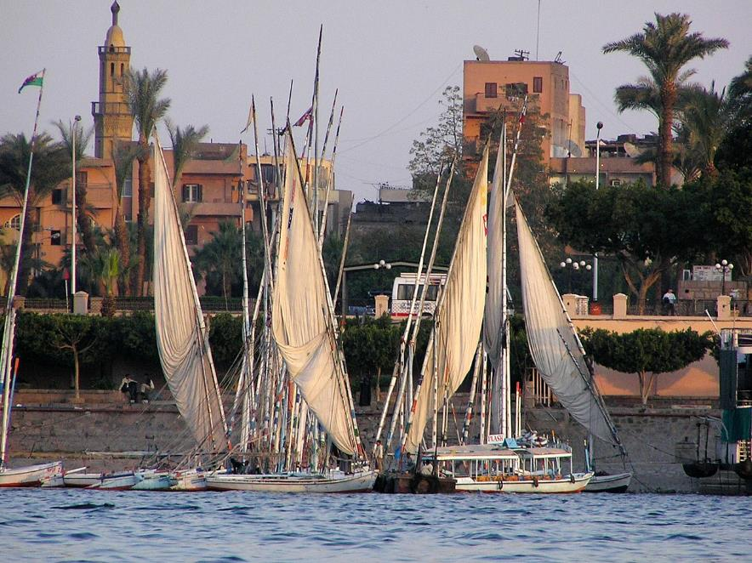
Felouques sur le Nil au soleil couchant à Louqsor – Égypte.

Slide 8
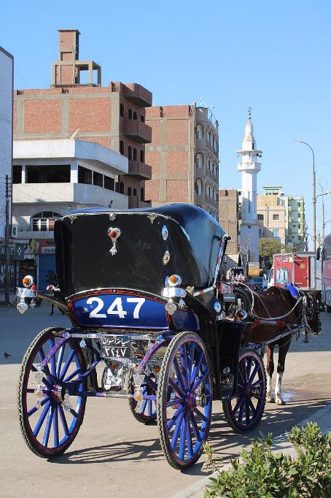
Promenade en calèche.

Slide 9
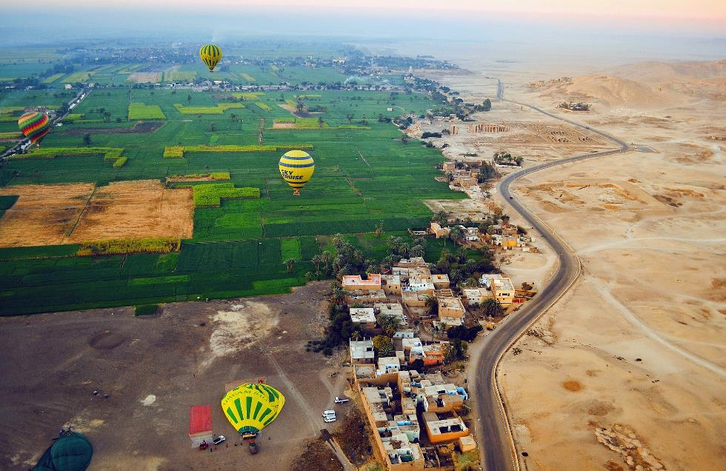
Montgolfières.

Slide 10
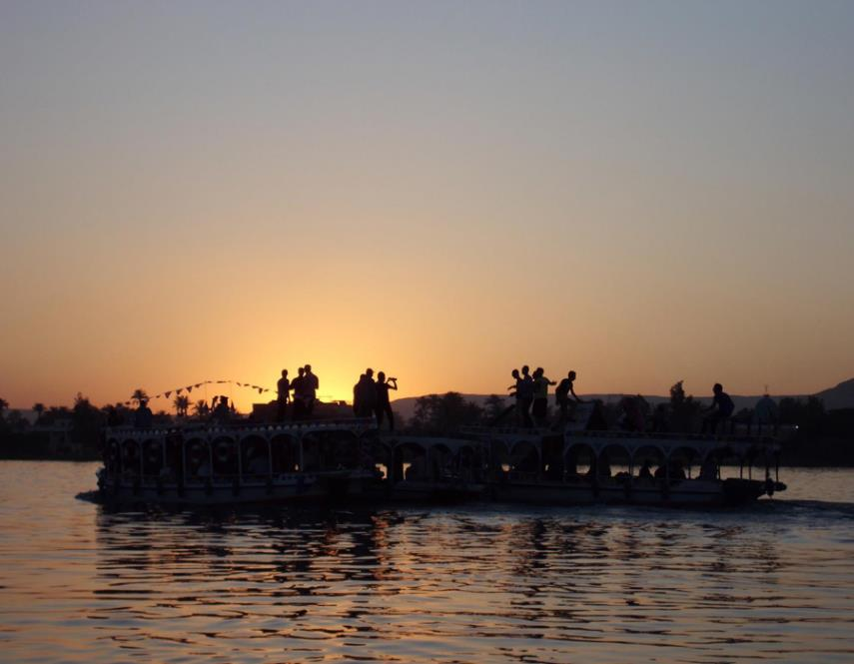
Coucher du soleil.

Slide 11
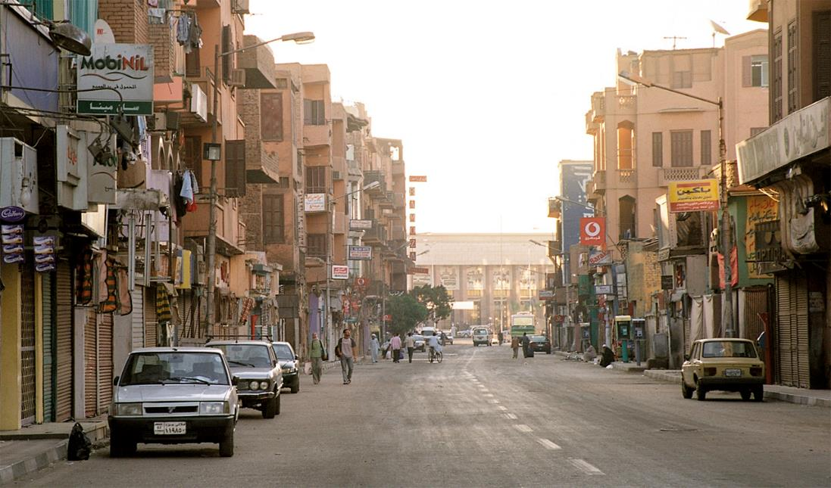
Vue matinale de la 'Sharia Mahattat' (Rue de la Gare), Louxor, Égypte.

Slide 12
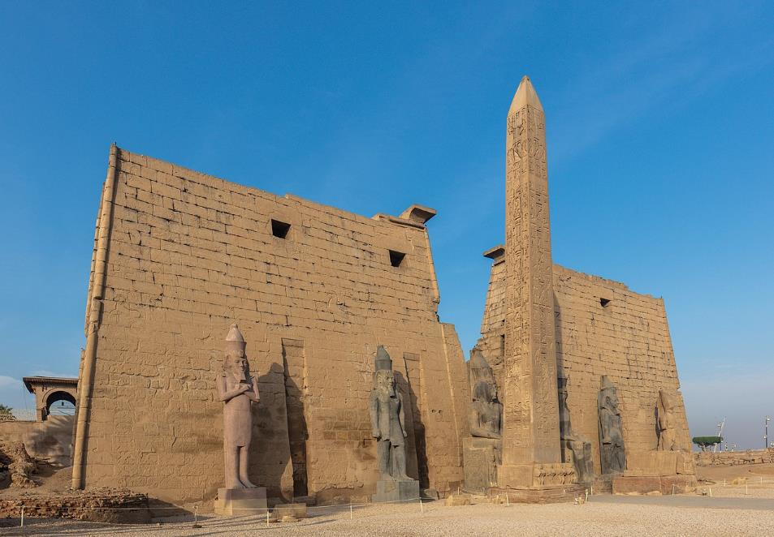
Luxor Temple, Luxor, Egypt

Slide 13
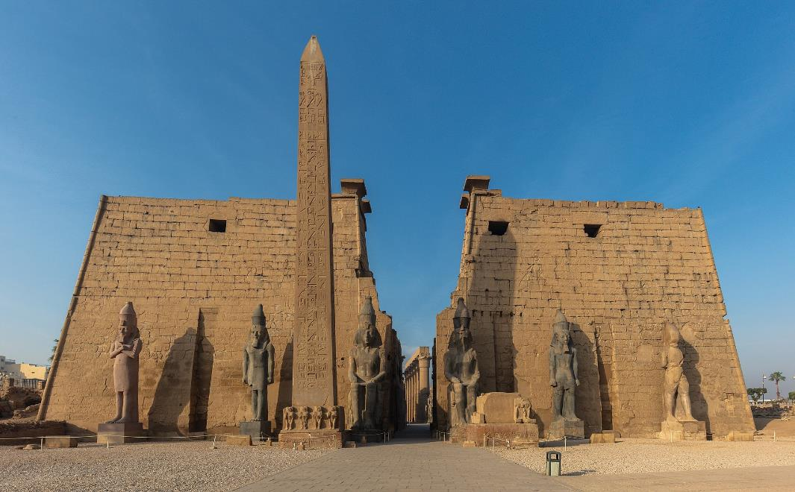
Temple de Louxor vu depuis l'allée des sphinx.

Slide 14
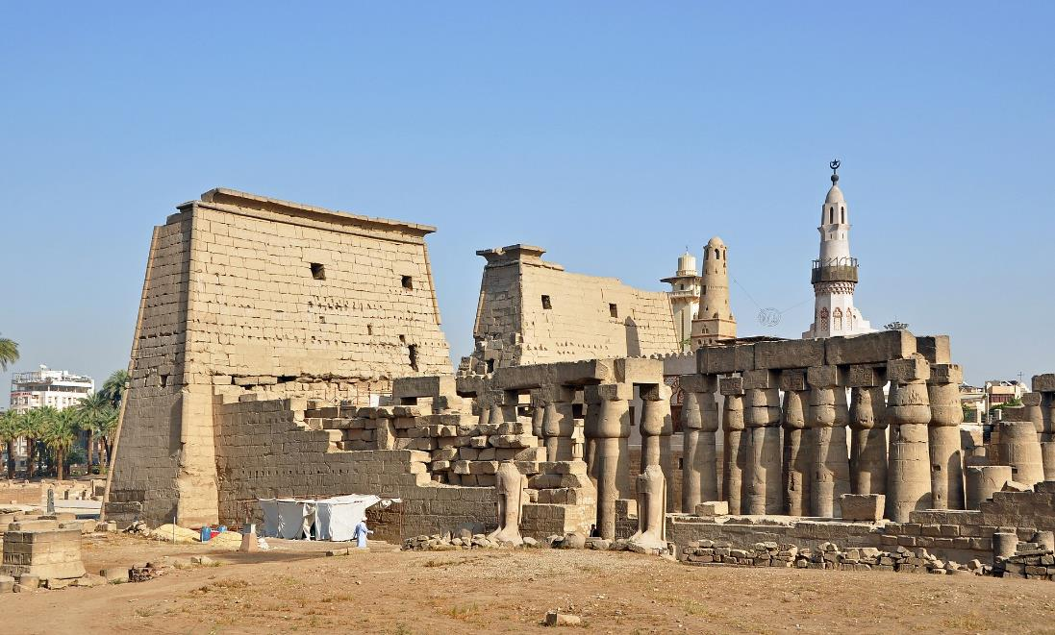
Partie nord-ouest du temple.

Slide 15
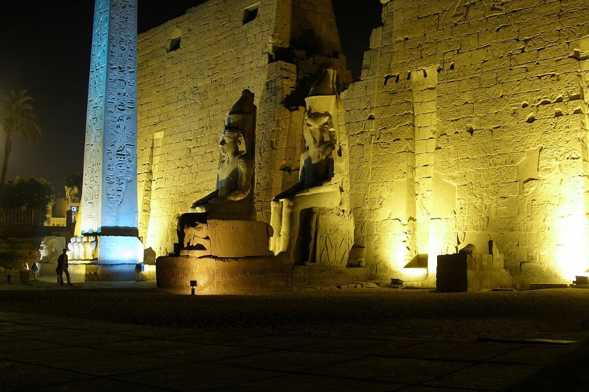
Entrée du pylône du temple de Louxor : « colosses » de Ramsès II.

Slide 16
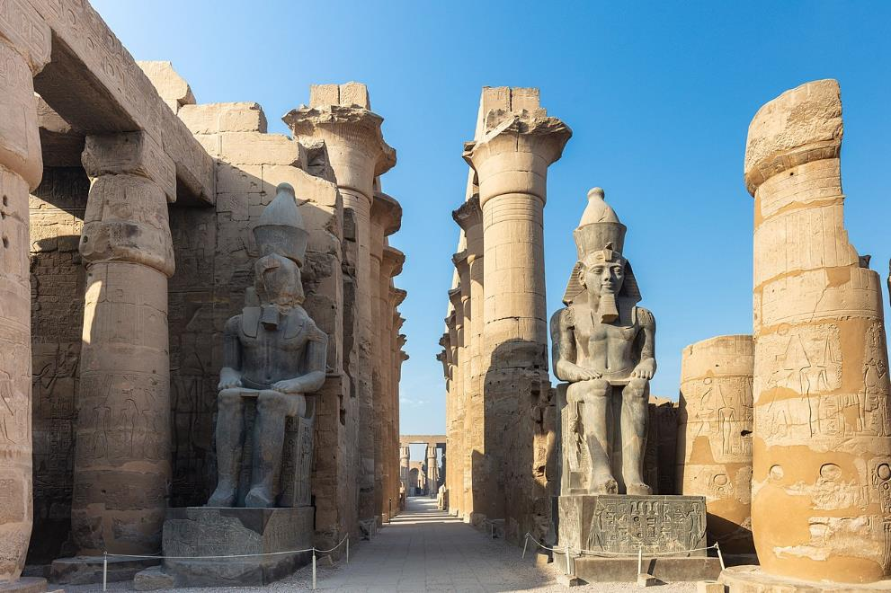
La grande colonnade d'Amenhotep III.

Slide 17
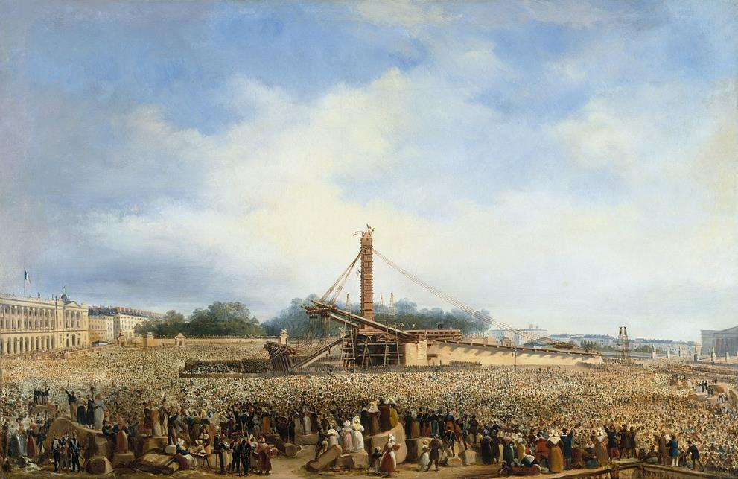
Érection de l'obélisque de Louxor sur la place de la Concorde, le 25 octobre 1836, par François Dubois (1790-1871)

Slide 18
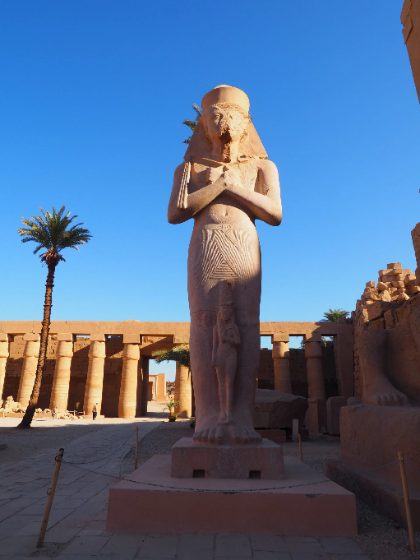
la région de Louxor (Karnak, vallées des Rois et des Reines)

Slide 19
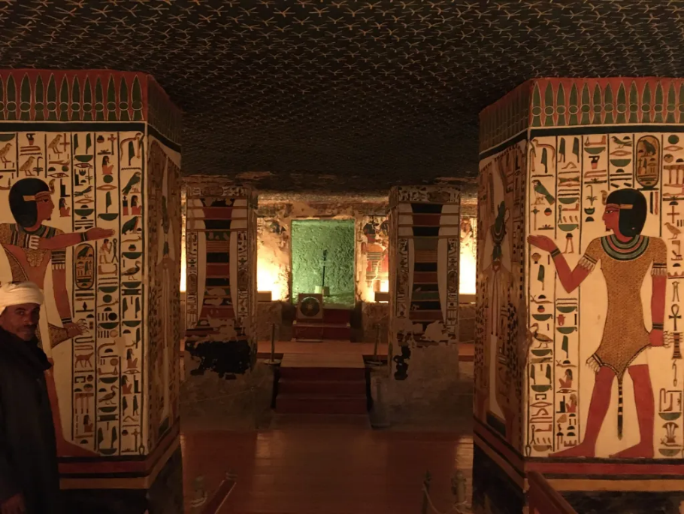
Tombeau de Néfertari © La Tête en l’Air

Slide 20
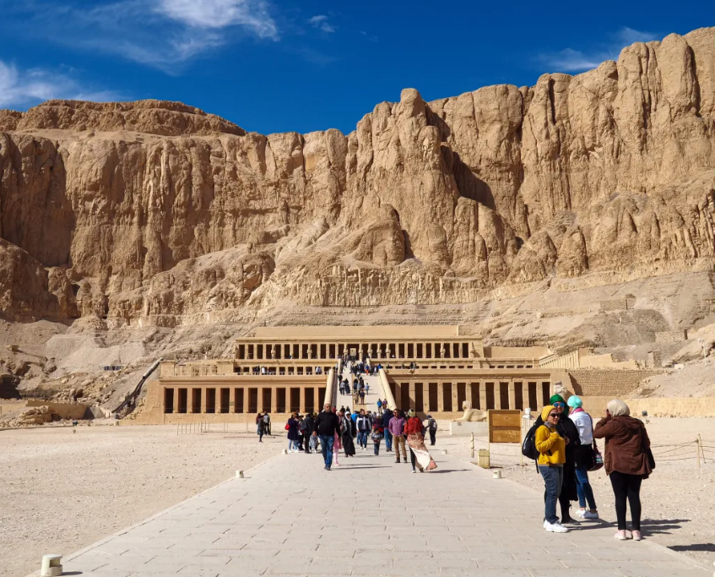
Temple de Deir el-Bahari

Slide 21
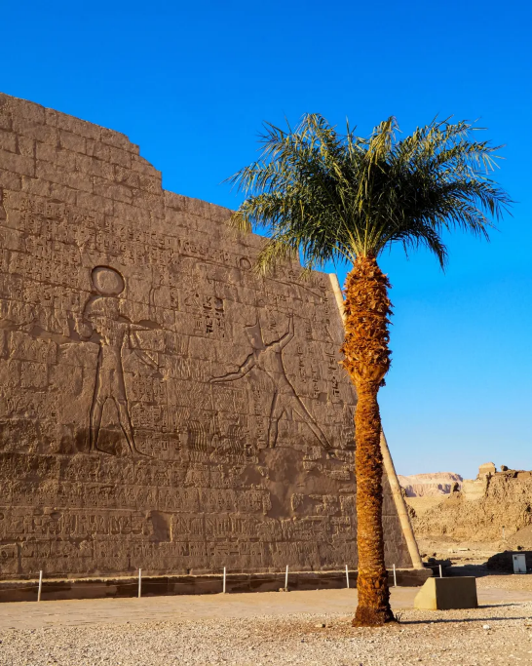
Temple de Medinet Habu (Temple des millions d’années de Ramsès III)

Slide 22
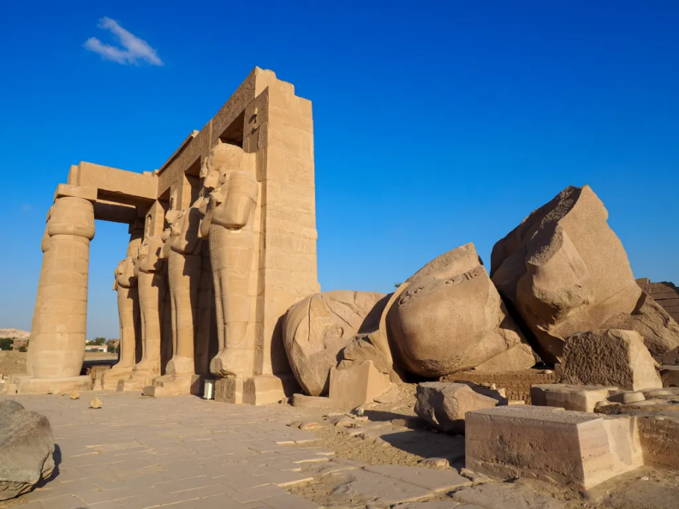
Temple du Ramesseum (Temple des millions d’années de Ramsès II)

Slide 23
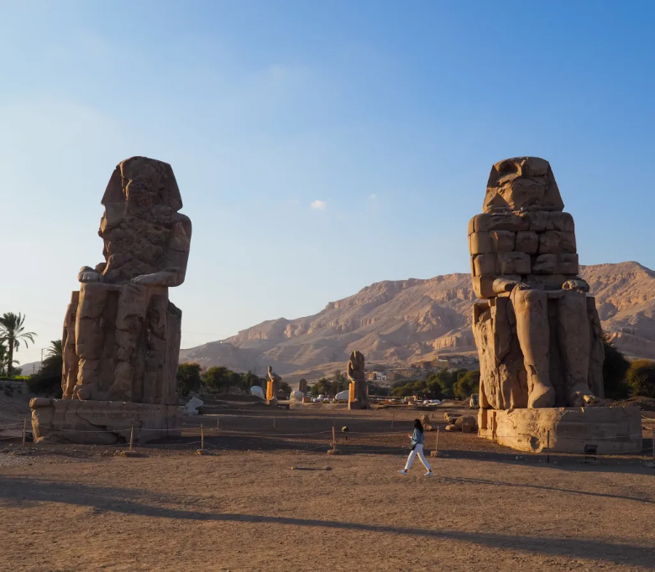
Les Colosses de Memnon

Slide 24
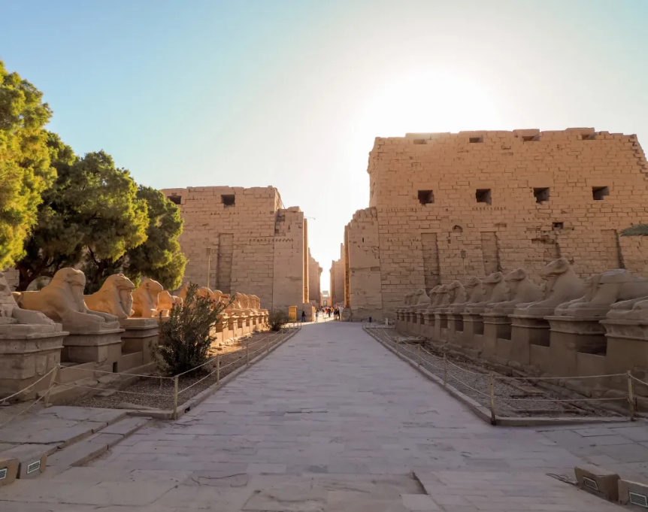
Louxor en pratique

Slide 25
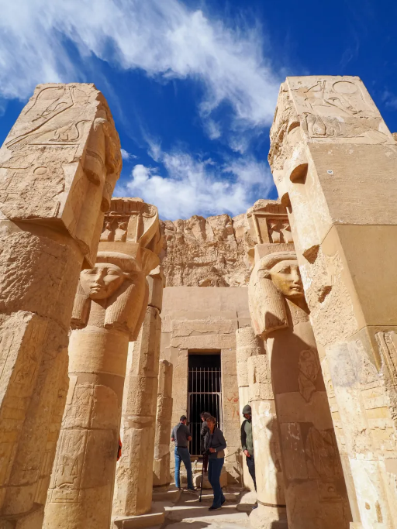

Slide 26
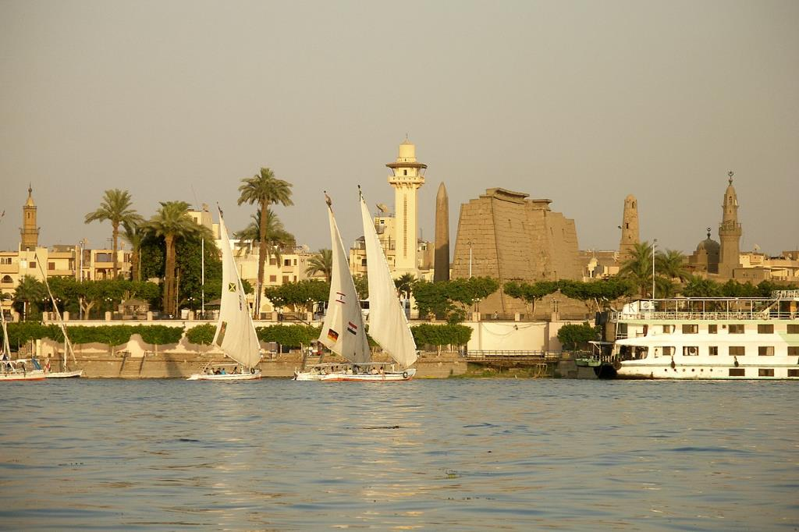
Dans la vallée des rois

Slide 27
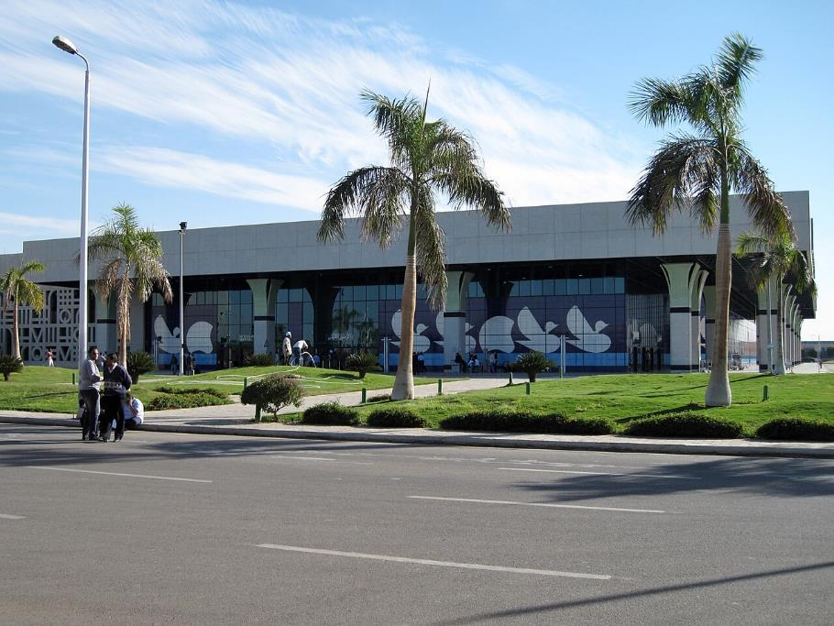

Slide 28
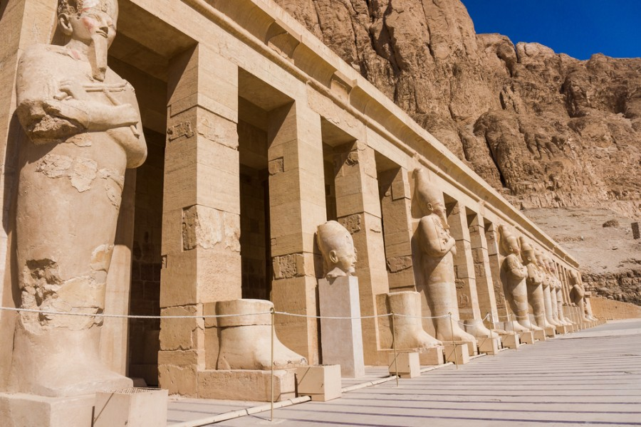
la mystérieuse Vallée des Rois en Égypte

Slide 29
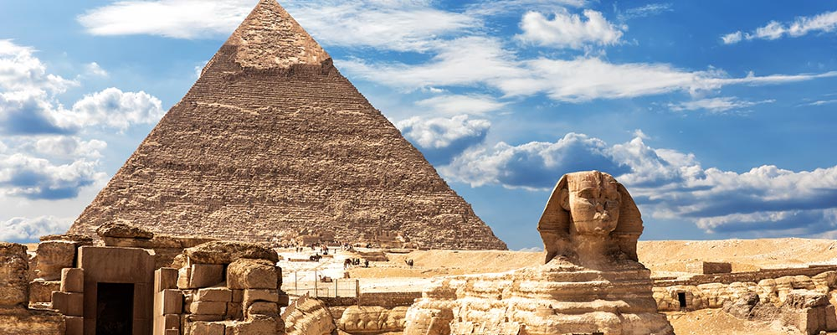
Les Pyramides et le Sphinx de Gizeh

Slide 30
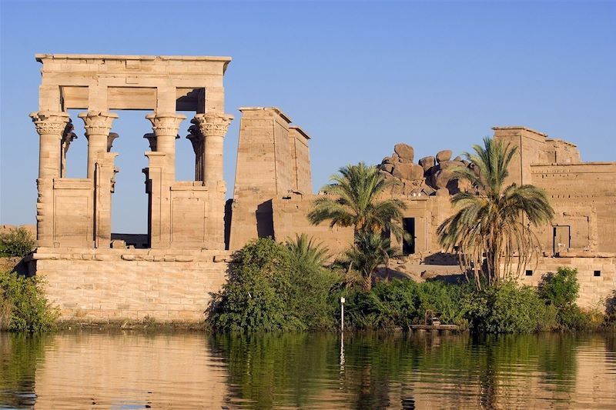
De la vallée des Rois au temple de Karnak

Slide 31
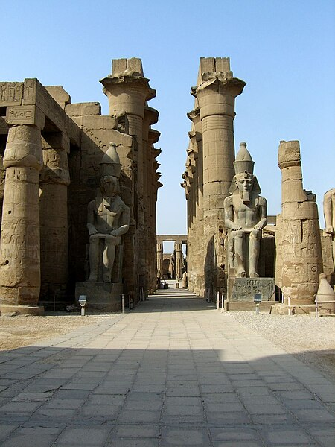
Lorient Vous A Présenté La Ville Du Louxor (Egypte. )
Les Images Et Le Son Du Net
Daniel

